Slide 1
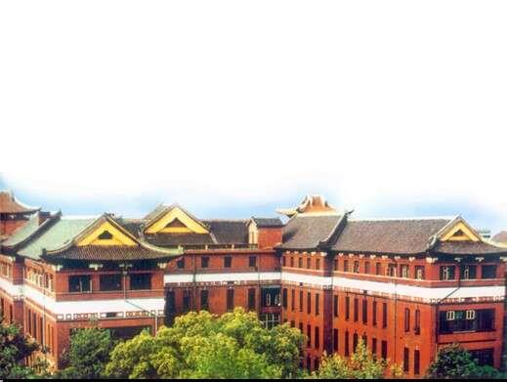
临 床 麻 醉 学
Clinical Anesthesiology
第一章 绪 论
中南大学湘雅医院麻醉学系
郭 曲 练

Slide 2
麻醉的概念
麻醉（anesthesia)一词来自于古希腊。原意是指感觉或知觉的丧失，其后则指可使病人在接受手术或者有创操作时不感到疼痛和不适的状态。
可逆性抑制中枢神经系统和(或)周围神经系统。
从19世纪40年代起，现代麻醉学的发展改变了外科乃至临床医学的发展进程。
麻醉学是临床医学的重要组成部份，已成为一个研究临床麻醉、重症监测治疗、生命复苏、疼痛机制及诊疗的学科。

Slide 3
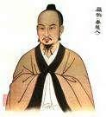
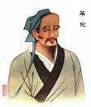
第一节 麻醉学发展简史
一. 古代临床麻醉的发展
1.针刺镇痛
《内经》已有记载
2.药物麻醉
扁鹊 华佗
二.国外古时人们曾
用阿片罂粟、古柯叶、毒参茄根、酒精甚至放
血使人丧失神志等方法来施行外科手术。

Slide 4
二.现代麻醉学的开始和发展
1846年10月16日美国牙医William T.Morton在麻省总医院用乙醚给病人施行吸入麻醉成功地进行了手术。
乙醚麻醉的成功实施是人类医学史上具有里程碑意义的重大事件。
1842年3月30日美国乡村医生Long实施了第一例乙醚麻醉，1993年将这一天命名为美国医生节，也将每年的10月16日定为全美麻醉医师年会日。

Slide 5
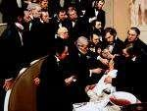

Slide 6
1844 Horace Wells N2O
1884 Koller 用cocaine 作局麻
1885 Corning 用犬作硬脊膜阻滞
1898 Bier用cocaine 为病人做腰麻
1905 Einhorn 合成Procaine
1920 Guedel 发表麻醉征象论文
Magill 介绍气管内插管吸入全麻
1927 Waters 发明用钠石灰吸收CO₂

Slide 7
吸入麻醉药的发展
1956 halothane (氟烷)
1959 methoxyflurane(甲氧氟烷）
1972 enflurane (恩氟烷)
1981 isoflurane (异氟烷)
1990 sevoflurane (七氟烷)
1992 desflurane (地氟烷)
2001 xenon (氙气）

Slide 8
静脉麻醉（Intravenous anesthesia)
1934 Lundy 和waters thiopental (硫喷妥钠)
benzodiazepines (苯二氮卓类药 )
1959 diazepam （地西泮）
1976 midazolam (咪达唑仑)
1960 sodium hydroxybutyrate ,r-oH (羟丁酸钠)
1970 ketamine (氯胺酮)
1972 etomidate (依托咪酯)
1983 propofol (丙泊酚)

Slide 9
阿片类药物 opioids
△ fentanyl (芬太尼)
sufentanil (舒芬太尼)
alfentanil (阿芬太尼)
△ remifentanil (瑞芬太尼)

Slide 10
肌肉松弛药 (Muscle Relaxants )
1942 curare (箭毒)
Succinylcholine (琥珀胆缄)
Mivacurium (米库氯铵)
目前常用的肌松药
Vecuronium (维库溴铵),
Rocuronium (罗库溴铵)
atracurium (阿屈库铵)
Cisatracuronium (顺式阿屈库铵)

Slide 11
局麻和区域麻醉 Local and Regional anesthesia
1884 Carl koller topical cocaine (可卡因表麻)
1898 August Bier spinal anesthesia (脊麻、腰麻)
1901 Ferdinand cathelin and Jean sicard caudal
epidural anesthesia (骶麻)
1921 Fidal pages and 1931 Achille Dogliotti
Lumbar epidural anesthesia (腰部硬膜外麻醉)

Slide 12
1904 Alfred Einhorn 合成普鲁卡因
其他局部麻醉药：
dibucaine(地布卡因，1930)，tetracaine(丁卡因 1932)
lidocaine(利多卡因，1932)，
chloroprocaine (氯普鲁卡因,1955)
mepivacaine(甲哌卡因,1957),prilocaine(丙胺卡因,1960)
bupivacaine(布比卡因 ,1963),etidocaine(依替卡因,1972)
△目前常用的局麻药： ropivacaine (罗哌卡因)
levobupivacaine(左旋布比卡因)

Slide 13
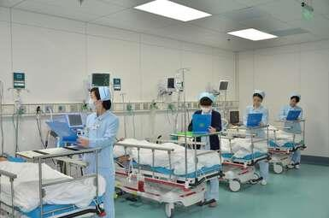
临床麻醉随着外科手术的发展而快速发展。
1936 Rovenstine EA
创建疼痛
门诊
1970 美国成立
危重病医
学会

Slide 14
近半个世纪以来,新的吸入麻醉药、中枢性镇痛药静脉麻醉药、肌松药、局麻药不断涌现，新的监测仪器设备更新换代，微创和介入治疗技术的发展，危重病医学不断进步。
麻醉学朝着突出麻醉监测和使手术病人更为安全、疼痛诊疗逐步专业化和重症医学迅猛发展的道路前进，对麻醉科医师的素质有了更高的要求。

Slide 15
临床麻醉
临床麻醉
临床麻醉
临床麻醉
麻醉学
精髓：生命机能调控
麻醉学
精髓：生命机能调控
麻醉学
精髓：生命机能调控
麻醉学
精髓：生命机能调控
危重症监测治疗
危重症监测治疗
危重症监测治疗
疼痛诊疗
疼痛诊疗

Slide 16
湘雅医院麻醉学科结构
麻醉与重症医学教研室
麻醉科（含疼痛诊疗、PACU）
重症医学科
麻醉与重症医学研究室

Slide 17
第二节 麻醉学专业的任务和范围
任务和范围广阔，责任重大，发展迅速
从外科学中独立出来，形成二级学科
1987年国家教委设立麻醉学本科专业
1989年卫生部将麻醉科明确为临床科室
2004年麻醉学在临床医学中独立开课

Slide 18
基本任务是:
1.麻醉前检测、评估（Preanesthetic visit
and evaluation）和参与术前准备
（Preanesthetic preparation）;
2.解除病人术时的疼痛、不适，将应激反应
（stress response）控制在适当水平；
3.术时对病人生理功能进行监测(monitoring)
和调控以保证病人的安全,并为手术和诊治
操作提供良好的条件;
4.麻醉并发症(anesthetic complications)
的预防和处理;
（一）临床麻醉学

Slide 19
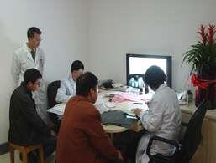
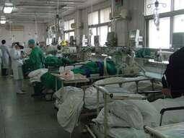
麻醉科门诊
麻醉前检查与准备
麻醉后随访或并发症的诊断与治疗
麻醉前会诊或咨询
麻醉恢复室(PACU)的监测治疗
全麻病人苏醒和其他麻醉病人生理功能稳定

Slide 20
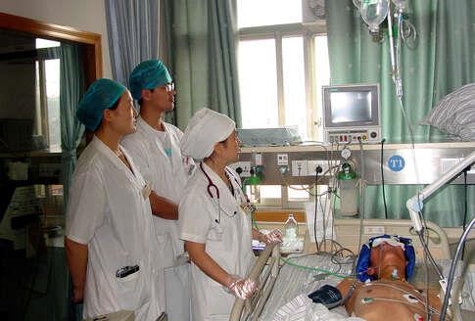
二.重症监测治疗 (intensive care)

Slide 21
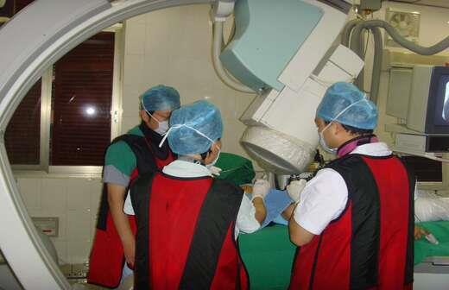
三.疼痛诊治 (pain management)

Slide 22
四.急救与复苏（resuscitation）
五.教学工作 (基础教育 BE 毕业后教育 PGE
继续医学教育 CME )
六.科研工作 (学术带头人
稳定的研究方向并有
相应研究课题或经费
专职实验室
仪器设备
结构合理的人才队伍）

Slide 23
第三节.如何学好麻醉学
1. 基础医学与临床医学密切结合
2. 理论与实践结合
3. 不断学习新的知识、技术

Slide 24
第四节 麻醉的分类
一.麻醉方法的分类:
㈠ 全身麻醉 (general anesthesia)
吸入麻醉 (inhalational anesthesia)
静脉麻醉 (intravenous anesthesia)
肌肉麻醉 (intramuscular anesthesia)
直肠麻醉 (per rectum anesthesia)

Slide 25
㈡ 局部麻醉 (local anesthesia)
表面麻醉 (topical anesthesia)
局部浸润麻醉 (local infiltration)
区域阻滞 (field block)
神经(干、丛)阻滞（nerve block）
静脉局部麻醉（intravenous local anesthesia）

Slide 26
㈢ 椎管内麻醉（intravertebral canal anesthesia）
蛛网膜下隙阻滞（subarachnoid block,spinal
anesthesia）
硬脊膜外隙阻滞（epidural anesthesia,
epidural block）
注：㈡㈢也合称部位麻醉或区域麻醉
(regional anesthesia)

Slide 27
二.亚麻醉学科分类
anesthesia for cardiac surgery
(心脏手术麻醉)
anesthesia for Vascular surgery
(血管外科手术麻醉)
anesthesia for thoracic surgery
(胸科手术麻醉)
neurosurgical anesthesia
(颅脑外科麻醉)
anesthesia for organ transplantation
(器官移植手术麻醉)

Slide 28
anesthesia for endocrine surgery(内分泌外科麻醉)
obstetric anesthesia (产科麻醉)
pediatric anesthesia (小儿麻醉)
geriatric anesthesia (老年人麻醉)
anesthesia for orthopedic surgery(骨科麻醉)
anesthesia for abdominal sugery (腹部外科麻醉)
anesthesia for trauma (创伤外科麻醉)
and so on

Slide 29
三.几个名词
基础麻醉 (basal narcosis)
复合麻醉 (balanced anesthesia)
气管内麻醉 (endotracheal anesthesia)
支气管内麻醉 (endobronchial anesthesia)

Slide 30

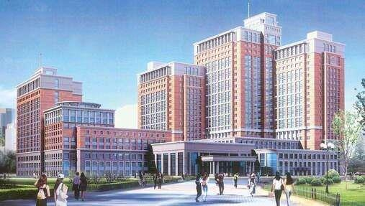
谢 谢
谢 谢

